Slide 1
Historia dzielnicy-powstanie huty w Białogonie
Prezentację wykonał Mateusz Duchniak
Klasa VII ,,b’’

Slide 2
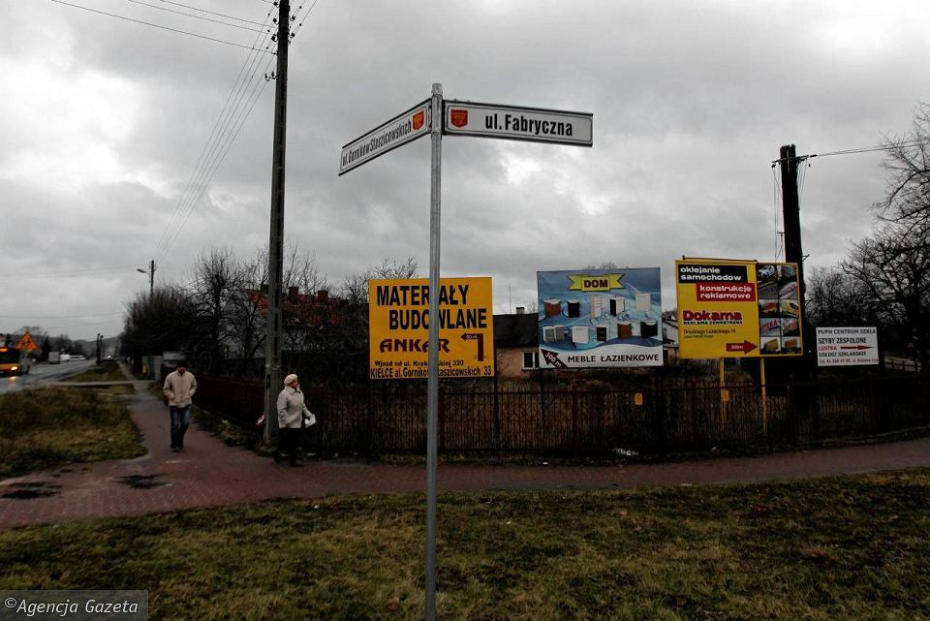
Białogon- dzielnica Kielc
Białogon to jedna z części Kielc położona na obrzeżach miasta.

Slide 3
Legenda o Białogonie
Dzięki krótkiej legendzie możemy dowiedzieć się jak powstała nazwa dzielnicy. Opowiada ona o podróżujących kupcach przybywających z różnych stron świata właśnie w okolice obecnego Białogonu, gdzie w okolicach Bobrzy biegł szlak kupiecki. Wędrownicy o których mowa często widywali tam dziwne białe ogony, nie wiedząc, że to słońce odbijające się w sierści żyjących w rzece bobrów czyni ich ogony białymi, więc okrzyknięto to miejsce jako słynące z białych ogonów. Niedługo później powstała w tym miejscu osadę nazwano Białogonami a następnie Białogonem.

Slide 4
Pierwsza osada
Początki funkcjonowania Białogonu jako osady przemysłowej sięgają XVII wieku. To właśnie wtedy Franciszek i Piotr Konieccy wznieśli w Białogonie hutę miedzi i ołowiu. Niedługo po niej powstała nowa huta z inicjatywy Stanisława Staszica.

Slide 5
Stanisław Staszic

Slide 6
Stanisław Staszic- założyciel huty
Urodził się w 1755r. Był polskim działaczem oświeceniowym, radcą stanu w rządzie Królestwa Polskiego, pisarzem i publicystą. Był także podróżnikiem, filozofem, geografem a nawet księdzem. Był zwolennikiem postępu. Poważnie umocnił podstawy rozwoju polskiego przemysłu, szkolnictwa, geologii. Liczne ślady jego działalności nietrudno znaleźć również współcześnie i dlatego też pamięć o Staszicu przetrwała pokolenia. Stanisław Staszic swoją działalność prowadził na terenie Polski w różnych jej zakątkach w tym w Kielcach. To właśnie on był inicjatorem powstania nowoczesnej huty metali nieżelaznych w Białogonie- aktualnej Fabryki.

Slide 7
Huta ,, Aleksandra’’- Fabryka Pomp
Inwestycja rozpoczęta wmurowaniem kamienia węgielnego w 1814 roku zaowocowała rozpoczęciem produkcji w 1817 roku. W zakładzie nazwanym na cześć cara „Huta Aleksandra” wytapiano miedź, ołów i srebro poddając je dalszej przeróbce we własnej walcowni. Sukces, jakim było opanowanie technologii odzyskania srebra uwieczniono z polecenia Staszica wybiciem medalu z wizerunkiem Huty i napisem „I kruszcom polskim zajaśniało słońce”.
Decyzja o lokalizacji była konsekwencją jego osobistego rozpoznania terenu przez Staszica pod względem surowcowym.

Slide 9
Początki działalności
Huta ,,Aleksandra’’ zanim stała się Fabryką Pomp, została w 1827 roku przebudowana z Fabrykę Machin. Działali w niej brytyjscy inżynierowie i mechanicy, nowy sprzęt sprowadzano z zachodu. Z roku na rok Fabryka poszerzała swoją działalność. Produkowała ona seryjnie machiny i kotły parowe, urządzenia do gorzelni i cukrowni, wyposażenie dla walcowni, pudlingarni, do wielkich pieców papierni, tartaków oraz szeroką gamę maszyn rolniczych. W okresie powstania listopadowego wytwarzano lufy karabinowe, zorganizowano też tzw. wiercenie luf armatnich.

Slide 10
Najlepsze i najgorsze lata pracy Zakładu
Najlepsze okres pracy Fabryki przypadał na lata 1836 - 1848. Realizowano wówczas wiele zamówień rządowych. Białogon dostarczał urządzenia do kanału Augustowskiego i dla warzelni soli w Ciechocinku. Zdobywał sobie też powoli rynki zagraniczne. Ówcześnie zbudowana przy białogońskiej Fabryce droga z Krakowa do Warszawy także przyczyniła się do rozkwitu zakładu.
Gdy w 1898 roku nastał światowy kryzys gospodarczy Fabrykę przed bankructwem uratował inżynier Leon Skibiński- przemysłowiec wydzierżawił wówczas Fabrykę na okres 30 lat.

Slide 11
Nowa nazwa Fabryki
Niedługo później firma przyjęła nazwę „Zakłady Mechaniczne, Odlewnia, Fabryka Maszyn i Narzędzi Rolniczych” i zaczęła się gruntowna modernizacja. Profil produkcyjny obejmował przede wszystkim narzędzia rolnicze: kieraty, wialnie, młynki i młocarnie, żniwiarki, siewniki wielorzędowe, sieczkarnie i pługi. Dla przemysłu wyrabiano wiertarki, piły taśmowe, dźwigi, windy, nożyce do blach, a także sikawki, pompy kalifornijskie i przeponowe.
Poważnym odbiorcą słupów do lamp gazowych i elektrycznych była Warszawa. Ale na liście odbiorców wyrobów białogońskich było także wiele miast rosyjskich i Królestwa Polskiego.

Slide 12
Kolejna nazwa
Leon Skibiński po 30 latach dzierżawy w 1928 roku wykupił Fabrykę na własność. W okresie wojennym wytwarzano w konspiracji skorupy granatów z przeznaczeniem dla ruchu oporu. Po okresie okupacji zakład przyjął kolejną nową nazwę „Zakłady Mechaniczne i Odlewnia Żeliwa”. Kontynuowano produkcję o wcześniej ukształtowanym profilu, wprowadzając jednak stopniowo coraz szerszy asortyment pomp.

Slide 13
Kielecka Fabryka Pomp ,, Białogon’’
W kolejnych latach Fabryka rozwijała się głównie w produkcji pomp przemysłowych wszelkiego zastosowania dlatego też w 1966 roku firma przyjęła nazwę ,,Kielecka Fabryka Pomp „BIAŁOGON”. Zarówno nazwa jak i sama fabryka z powodzeniem funkcjonuje do dziś na terenie kieleckiej dzielnicy- Białogonie.

Slide 14
Zakład w centrum Białogonu

Slide 15
Literatura:
www.wikipedia.pl
www.mhki.kielce.eu
www.kfp-bialogon.com.pl

